Slide 1


Varehandelsrapporten
Stord | 16. juni 2017
V Regiondirektør Erik M. Throndsen

Slide 2

Varehandel – hva er det?
Dagligvarer
Sport og spill
Internett
Annen utvalgshandel
Byggevarer
Møbler og elektro
Klær og sko
Dette holdes utenfor:
Båter
Biler
Vinmonopolet
Tjenester
Bensin og diesel
Taxfree
Taxfree
Servering
Reiser/Ferie
Helse
Notes:
Servering inngår altså ikke i varehandelstallene, men inngår i kjøpesentrenes omsetning. Kjøper du en baguett på Meny inngår den i tallene, men ikke dersom du kjøper den på en kafe?

Slide 3














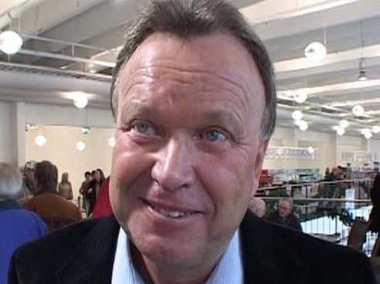

Varehandel – hvor stort er det?
2012
2013
2014
2015
2016
Kr. 25,3 mrd
+ 800.000.000,-
+ 1.800.000.000,-
+ 3.900.000.000,-
+ 3.800.000.000,-
36 mrd
Kr. 24,3 mrd
+ 975.000.000,-
+ 5.750.000.000,-
+ 6.000.000.000,-
+ 6.000.000.000,-
43 mrd
Kr. 18,3 mrd
+ 3.700.000.000,-
+ 3.500.000.000,-
- 1.400.000.000,-
+ 3.100.000.000,-
27 mrd
Kr. 12,4 mrd
+ 1.400.000.000,-
+ 2.500.000.000,-
+ 2.400.000.000,-
+ 5.300.000.000,-
24 mrd
Kr. 13,2 mrd
+ 150.000.000,-
+ 150.000.000,-
+ 7.800.000.000,-
0,-
21 mrd
Kr. 6,7 mrd
+ 200.000.000,-
+ 300.000.000,-
0,-
- 600.000.000,-
6,6 mrd
Kr. 3,7 mrd
0,-
0,-
0,-
+ 50.000.000,-
3,8 mrd

Slide 4





Norge
Vekst 2016 | 3,5 % | 3,8 % | 1,5 % | 4,4 % | 5,4 % | 1,5 % | 4,1 %
Vekst 2015 | 3,1 % | 3,1 % | 1,7 % | 5,4 % | 4,8 % | 4,2 % | -1,8 %
Vekst 2014 | 4,0 % | 4,0 % | 0,1 % | 4,4 % | 3,6 % | 0,9 % | 12,6 %
Notes:
Vekst i varehandelen på 3,5 %
Vi handlet for over 406 milliarder kroner i 2016
Størst vekst i «sportsutstyr og leker» i 2016

Slide 5
Prisoppgang på nær 3,6 % i 2016
Høyeste årsvekst for KPI på åtte år
Prisendring (%) | 2012 | 2013 | 2014 | 2015 | 2016
Prisvekst (KPI) | 0,8 | 2,1 | 2,0 | 2,1 | 3,6
Matvarer og alkoholfrie drikkevarer | 1,2 | 1,1 | 3,0 | 2,9 | 2,6
Klær og skotøy | -1,3 | -2,0 | -0,6 | 0,4 | 5,0
Møbler og husholdningsartikler | 0,1 | 0,4 | 3,2 | 5,2 | 5,4
Andre varer og tjenester | 3,3 | 1,9 | 2,5 | 1,9 | 1,9
Kilde: SSB
Prisene økte med 3,6 % i fjor, høyeste økning på åtte år. De siste årene har det vært prisutvikling på tjenester, og ikke varer, som har bidratt mest til veksten. I løpet av 2016 snudde dette. Årsveksten for varer var i 2016 på 4,1 %, mens prisene på tjenester økte med 3,0 %.
Prisoppgang på matvarer som følge av økte priser på fisk og sjømat sammen med oljer og fett (margarin)
Betydelig høyere prisvekst på klær og skotøy. Høyeste prisveksten på klær siden 1988 (importert inflasjon)
Fortsatt høy prisvekst på møbler og husholdningsartikler (utviklingen i møbelpriser svinger i takt med styrkeforholdet til den norske kronen sett opp mot dollar- og eurokursen).
Stabil prisvekst for andre varer og tjenester (lønn dominerende faktor, moderat lønnsoppgjør i 2016, prisene steg
mer enn lønningene som ga reallønnsnedgang i 2016).

Slide 6
Oljenedgangen har dempet befolkningsveksten i Rogaland (men fortsatt vekst). Hordaland og Agder vokser som Norge, nær 1%
 | Befolkning* | Årlig endring (%) |  |  | Endring (%)
 | 2016 | 2014 | 2015 | 2016 | 2017 vs 2000
Norge | 5.213.985 | 1,1 % | 1,1 % | 0,9 % | 16,4 %
Hordaland | 519.961 | 1,2 % | 1,0 % | 0,7 % | 19,5 %
Rogaland | 472.023 | 1,5 % | 0,8 % | 0,4 % | 26,5 %
Vest-Agder | 184.116 | 1,3 % | 1,0 % | 0,8 % | 18,3 %
Aust-Agder | 116.671 | 0,9 % | 0,9 % | 0,8 % | 14,2 %
Bergen | 278.555 | 1,2 % | 0,8 % | 0,4 % | 21,4 %
Stavanger | 132.728 | 1,0 % | 0,4 % | 0,1 % | 22,0 %
Sandnes | 75.497 | 2,4 % | 1,6 % | 0,9 % | 42,5 %
Kristiansand | 89.268 | 1,7 % | 1,1 % | 0,9 % | 23,3 %
Haugesund | 37.166 | 1,2 % | 1,1 % | 0,6 % | 22,4 %
* Ved årsslutt

Slide 7
Svakere krone gir flere utenlandske hotellgjester
Antall siste 12 mnd | April 2017 vs 2011 | April 2017
Norge | 22 % | 22.692.090
Norge utlend | 36 % | 6.519.537
Agder | 0 % | 829.779
Agder utlend | -25 % | 94.108
Rogaland | 11 % | 1.478.589
Rogaland utlend | 1 % | 376.604
Hordaland | 19 % | 3.933.786
Hordaland utlend | 47 % | 1.280.934

Slide 8
Handel fra norske nettbutikker
Netthandel (mill kr) | 2016 | Vekst 2014 | Vekst 2015 | Vekst 2016
Nasjonalt | 18.411 | 15,7 % | 17,2 % | 12,8 %
Vest-Agder | 998 | 3,6 % | 2,1 % | 7,7 %
Aust-Agder | 671 | 13,2 % | 56,4 % | 22,6 %
Hordaland | 896 | 33,6 % | 42,2 % | 10,2 %
Rogaland | 555 | -1,6 % | 11,7 % | 28,7 %

Slide 9
Hordaland
Vekst 2016 | 3,5 % | 3,9 % | 0,1 % | 4,1 % | 7,6 % | 1,7 % | 3,8 %
Vekst 2015 | 3,1 % | 3,1 % | 2,0 % | 5,9 % | 4,1 % | 5,3 % | -4,2 %
Vekst 2014 | 4,4 % | 4,6 % | 0,1 % | 5,1 % | 2,6 % | 2,7 % | 11,9 %
Notes:
Vekst på samme nivå som det nasjonale gjennomsnittet på 3,5 %, liten økning sammenlignet med i fjor
Størst vekst i sportsutstyr og leker i 2016
Bygg og jernvarer positiv vekst igjen

Slide 10
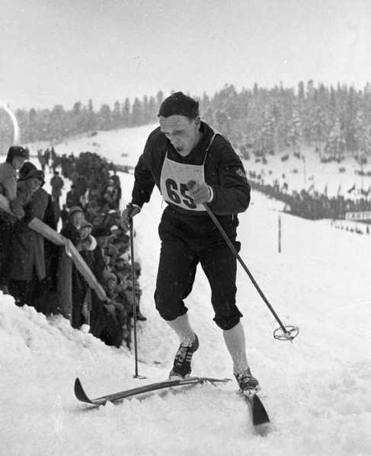
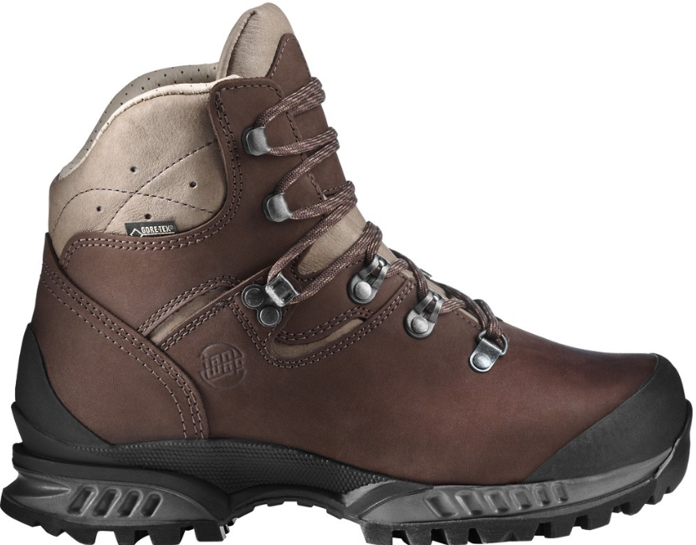
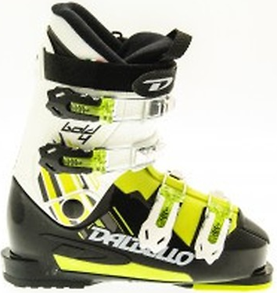
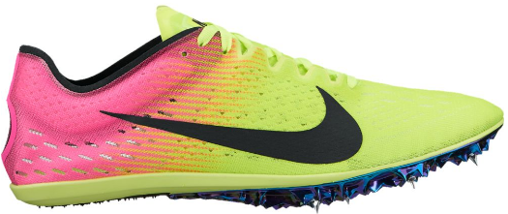
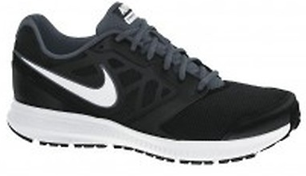
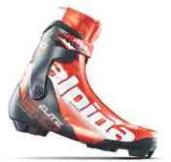
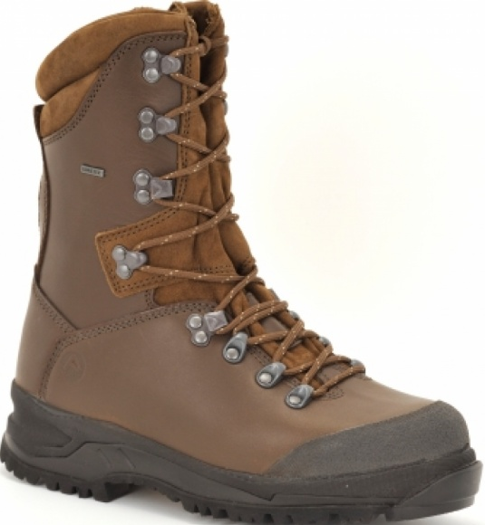
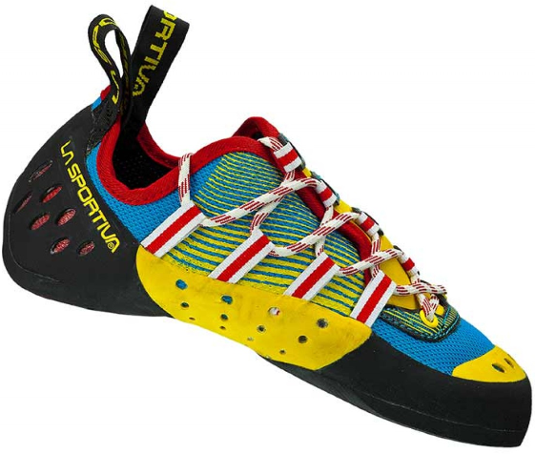
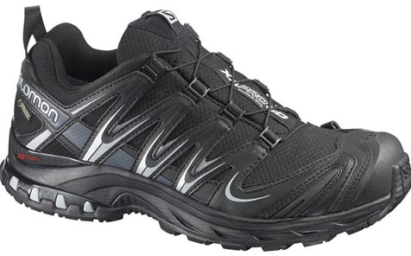
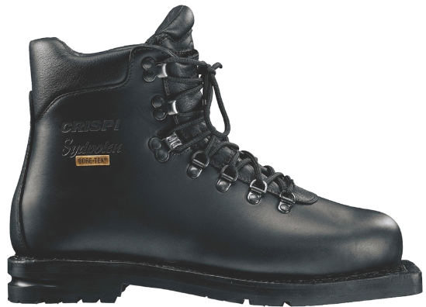
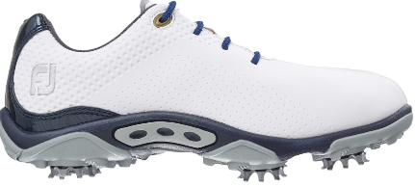

Slide 11
Sunnhordaland
Bømlo, Etne, Fitjar, Kvinnherad, Stord, Sveio og Tysnes
Omsatt for nesten 4 milliarder kroner i 2016 – vekst på 3,4 %
Størst vekst i dagligvarer
Reduksjon i omsetning på «møbler og elektro» og «bygg og jernvarer»
Handel (mill kr) | 2016 | Vekst 2014 | Vekst 2015 | Vekst 2016
Detaljvarer | 3.975 | 6,6 % | -0,02 % | 3,4 %
Dagligvarer | 2.138 | 5,6 % | 3,3 % | 5,6 %
Klær og sko | 301 | -3,2 % | 1,9 % | 3,4 %
Annen utvalgshandel | 661 | 6,6 % | 3,4 % | 4,9 %
Sportsutstyr og leker | 124 | 0,4 % | 9,1 % | 4,2 %
Møbler og elektro | 204 | 10,5 % | -2,1 % | -4,2 %
Bygg og jernvarer | 350 | 28,1 % | -24,7 % | -3,6 %

Slide 12
Sunnhordaland
Vekst 2014 | 6,6 % | 5,6 % | -3,2 % | 6,6 % | 0,4 % | 10,5 % | 28,1 %
Vekst 2015 | 0,0 % | 3,3 % | 1,9 % | 3,4 % | 9,1 % | -2,1 % | -24,7 %
Vekst 2016 | 3,4 % | 5,6 % | 3,4 % | 4,9 % | 4,2 % | -4,2 % | -3,6 %

Slide 13
Sunnhordaland - kommuner
Stord er den største kommunen
Kvinnherad på andreplass
Sveio og Etne har størst vekst i 2016
Handel (mill kr) | 2016 | Vekst 2014 | Vekst 2015 | Vekst 2016
Bømlo | 645 | 3,4 % | -3,3 % | 4,1 %
Etne | 294 | 7,5 % | 1,6 % | 9,6 %
Fitjar | 157 | 4,0 % | 3,1 % | 4,2 %
Kvinnherad | 878 | 5,1 % | 1,6 % | 1,4 %
Stord | 1.695 | 9,0 % | 0,8 % | 2,7 %
Sveio | 147 | 6,2 % | 5,7 % | 12,0 %
Tysnes | 160 | 6,0 % | -12,3 % | 2,1 %
Totalsum | 3.975 | 6,6 % | 0,0 % | 3,4 %

Slide 14
Sunnhordaland - kommuner
Vekst 2014 | 3,4 % | 7,5 % | 4,0 % | 5,1 % | 9,0 % | 6,2 % | 6,0 % | 6,6 %
Vekst 2015 | -3,3 % | 1,6 % | 3,1 % | 1,6 % | 0,8 % | 5,7 % | -12,3 % | -0,02 %
Vekst 2016 | 4,1 % | 9,6 % | 4,2 % | 1,4 % | 2,7 % | 12,0 % | 2,1 % | 3,4 %

Slide 15
Nær uendret befolkning for Stord, Bømlo og Kvinnherad i 2016
 | Befolkning | Årlig endring (%) |  |  | Endring (%)
 | 2016 | 2014 | 2015 | 2016 | 2016 vs 2000
Stord | 18.821 | 1,4 % | 0,5 % | 0,2 % | 16,6 %
Bømlo | 11.806 | 0,1 % | 0,1 % | 0,2 % | 9,9 %
Kvinnherad | 13.241 | 0,0 % | 0,3 % | -0,2 % | 0,3 %

Slide 16
Dekningsgrad
Etne har økt dekningsgrad i 2016
Tysnes har negativ trend i dekningsgrad de siste årene
De andre områdene har relativt stabil dekningsgrad sammenlignet med 2015

Slide 17
Sunnhordaland - handelssentre
Heiane er største handelssenter i regionen
Leirvik størst vekst i 2016
Husnes har fall i omsetningen i 2016
Handel (mill kr) | 2016 | Vekst 2014 | Vekst 2015 | Vekst 2016
Bremnes | 494 | 20,0 % | -0,6 % | 2,1 %
Heiane | 856 | 18,2 % | -0,2 % | 2,5 %
Husnes | 461 | 3,7 % | 3,0 % | -1,4 %
Leirvik | 667 | 0,1 % | 1,9 % | 3,3 %
Andre områder | 1.498 | 0,9 % | -1,6 % | 6,1 %
Totalt | 3.975 | 6,6 % | 0,0 % | 3,4 %

Slide 18
Markedsandeler
Heiane har størst markedsandel over 20 % og vekst siden 2008
Leirvik og «andre områder» har fått svekket markedsandel siden 2008, men Leirvik har positiv trend de siste årene

Slide 19
Motorvogner og drivstoff
Høy vekst i 2016 for landet
Sunnhordland omsatt for over 1 mrd kr i 2016
Sunnhordland har positiv trend med vekst i 2016 på 1,1 %
Handel (mill kr) | 2016 | Vekst 2014 | Vekst 2015 | Vekst 2016
Norge | 296.660 | 2,4 % | 7,2 % | 7,5 %
Hordaland | 18.532 | -1,7 % | 5,6 % | 2,1 %
Sunnhordland | 1.149 | -2,6 % | -1,3 % | 1,1 %

Slide 20
Kjøpesentrenes andel
Bergensregionen har en kjøpesenterandel på 44 %
Relativt stabil andel over tid
Høyere andel enn i Sunnhordland
Lagunen storsenter er størst
Sartor storsenter på andre- og Vestkanten på tredjeplass i regionen

Slide 21
Trender
Stabil vekst
Økt handel pr kunde
Økt areal må til
Økt konsentrasjon
Formuer skapes fortsatt
Sport øker
Befolkningsvekst
Økt turisme
Underholdning & servering øker
Færre besøkende i sentrene
Svakere lønnsomhet
Stagnasjon i klær & sko
Mindre impulshandel
Kunden har mer kunnskap
Arealkamp
Krever endringer og fornyelser

Slide 22
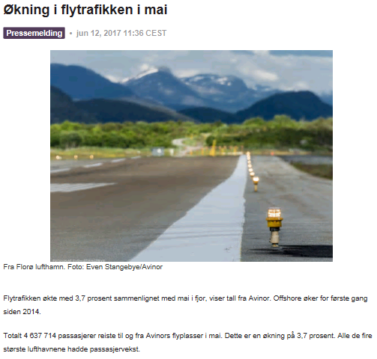
Økt flytrafikk i Norge – Bergen opp 1,3% og bunnen er nådd i Stavanger (+0,8%)
Flytrafikken i Norge økte med 3,7 prosent vs mai i fjor
Totalt 4 637 714 passasjerer reiste til og fra Avinors flyplasser i mai. Alle de fire største lufthavnene hadde passasjervekst.
Bergen lufthavn Flesland hadde en økning på 1,3% i mai
Stavanger økte med 0,8%
Gode tall for Avinor Oslo lufthavn og flyplasser i nord
Oslo økte 5,5 prosent, Tromsø- 10,5 prosent. Trondheim var økningen på 0,4 prosent sammenlignet med fjoråret.
Vekst i offshore for første gang siden juli 2014
Offshore-trafikken har flatet ut. For første gang siden juli 2014 er det en liten vekst (+0,1 prosent sammenlignet med mai 2016).
- Passasjervekst på lufthavner som Stavanger (0,8 %), Kristiansund (3,3 %) og Florø (11,7%) tyder på at bunnen i oljebransjen er passert, forteller direktør for trafikkutvikling i Avinor, Jasper Spruit.
Størst vekst til og fra Spania og Storbritannia
Det er størst vekst i trafikken til og fra Spania (+38 000 passasjerer/+22 %) og Storbritannia (+30 000/+17%) i mai.

Slide 23
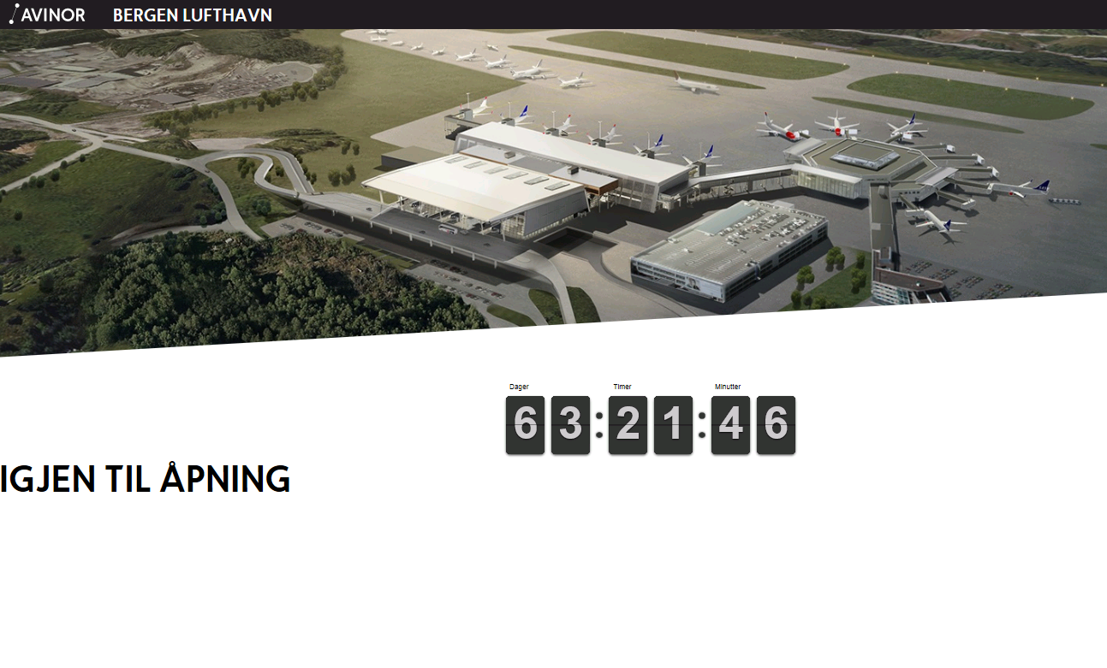
Bergen lufthavn – snart åpner ny terminal…

Slide 24
Flytrafikk – nærmere detaljer
Passasjerer inkl. spedbarn - Mai 2017
Lufthavn | Sum Innland | Endring sum Innland | Sum Utland | Endring sum Utland | Endring sum Offshore | Total | Endring Total
BERGEN LUFTHAVN | 327.758 | 3,1% | 196.269 | -1% | -11,5% | 546532 | 1,3%
HAUGESUND LUFTHAVN | 43.775 | 3,5% | 12.279 | -25% | 0,0% | 56115 | -4,6%
KRISTIANSAND LUFTHAVN | 64.343 | -0,2% | 26.686 | 0% | 0,0% | 91418 | 0,1%
KRISTIANSUND LUFTHAVN | 22.826 | 1,7% | 151 | 0% | 8,4% | 28081 | 4,3%
OSLO LUFTHAVN | 1.044.253 | 2,9% | 1.353.851 | 8% | 0,0% | 2399727 | 5,5%
STAVANGER LUFTHAVN | 222.734 | 4,0% | 132.326 | -4% | 2,2% | 374167 | 1,1%
TROMSØ LUFTHAVN | 169.528 | 10,6% | 5.836 | 28% | 0,0% | 186048 | 10,5%
TRONDHEIM LUFTHAVN | 309.741 | 3,8% | 77.254 | -12% | 0,0% | 388089 | 0,4%

Slide 25



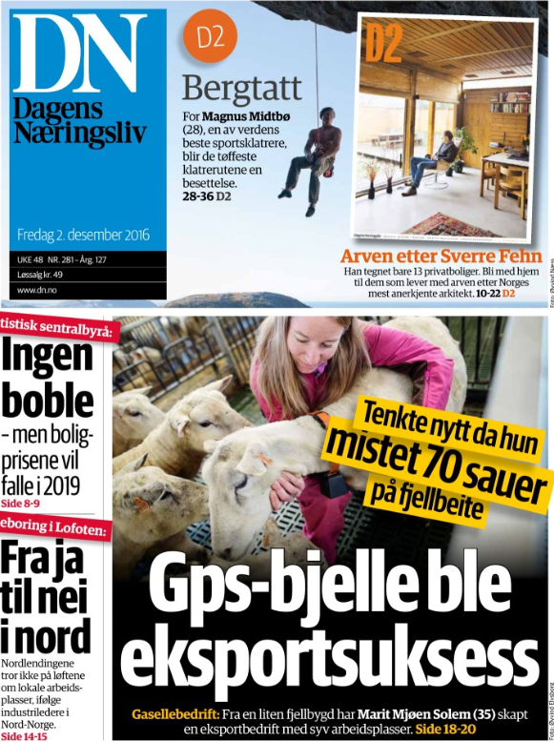
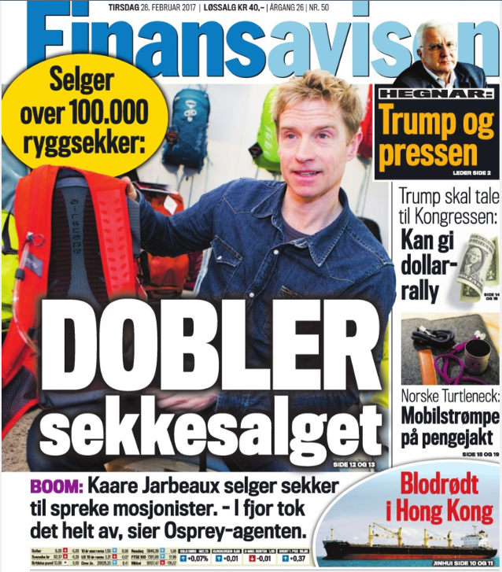
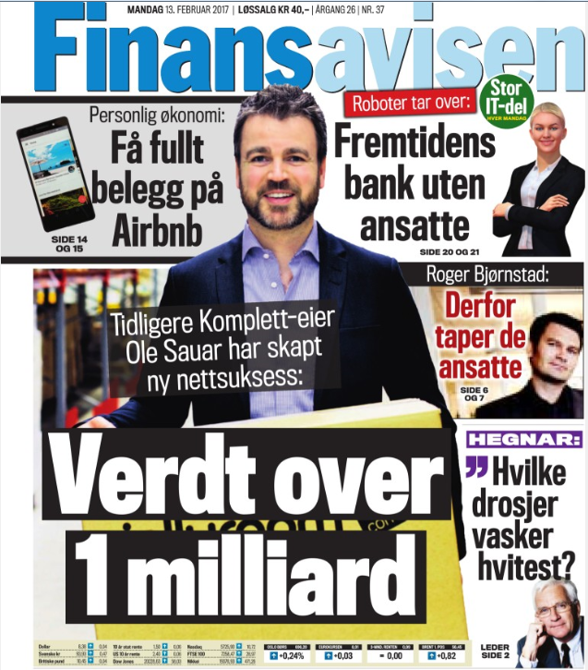
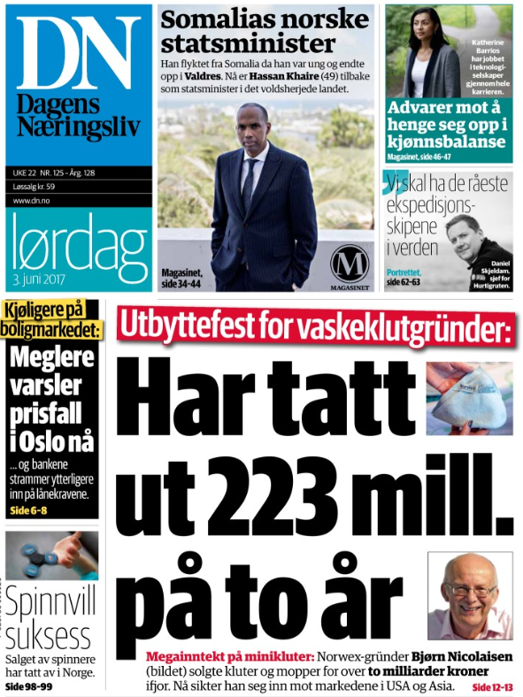
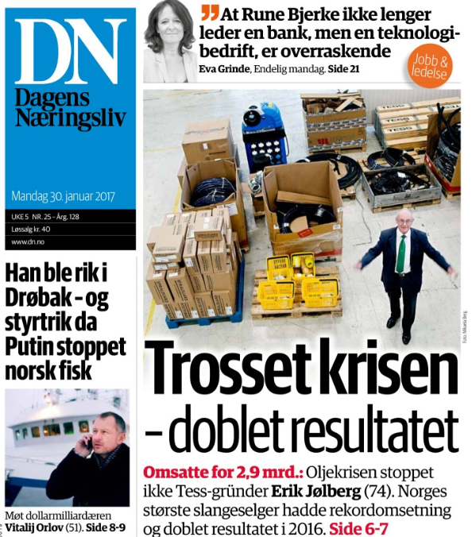
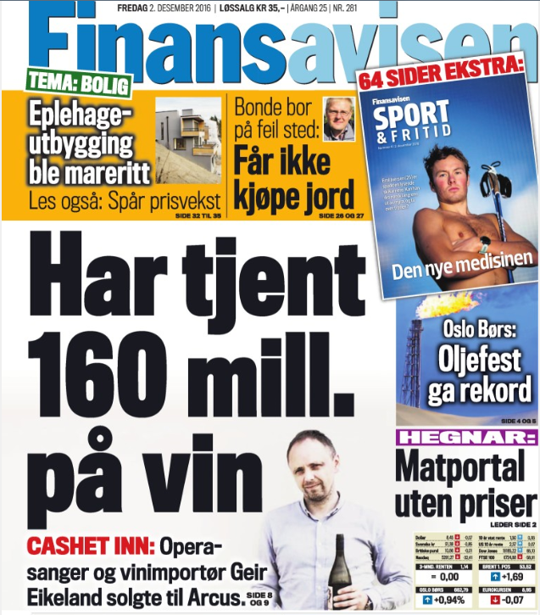
De gode nyhetene

Slide 26
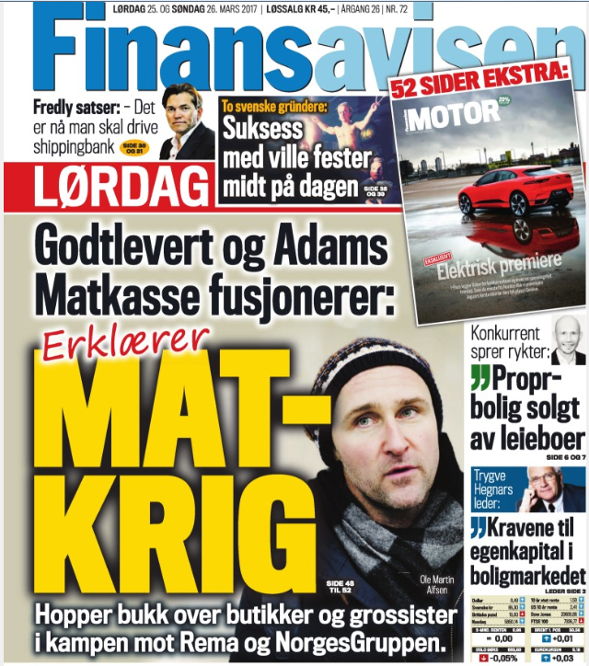
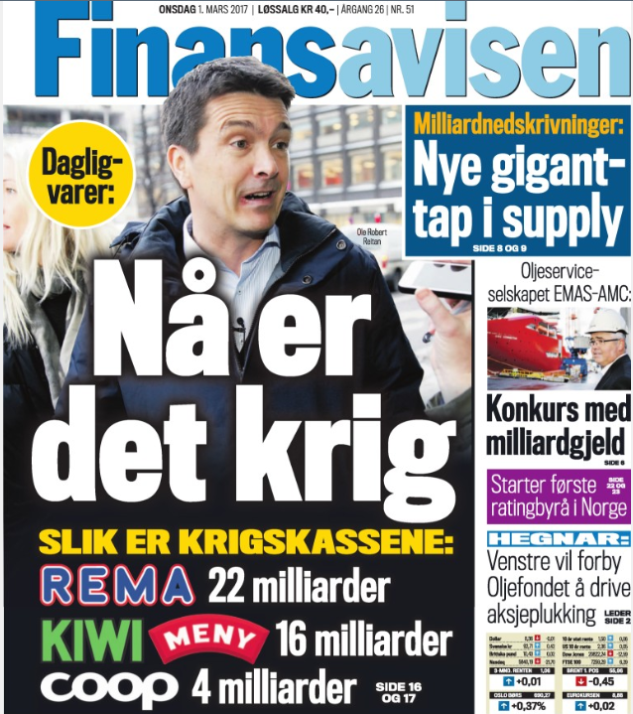
«KRIG!»

Slide 27
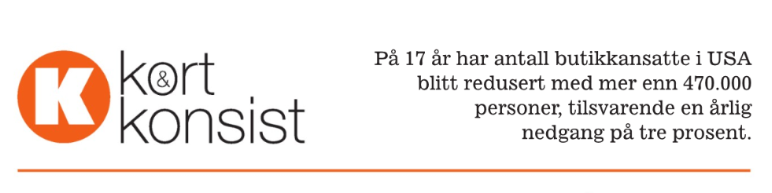



For det er nådeløst
Mai 2017
The retail apocalypse has officially descended on America
Some retailers are exiting the brick-and-mortar business altogether and trying to shift to an all-online model.
Mars 2017

